Slide 1
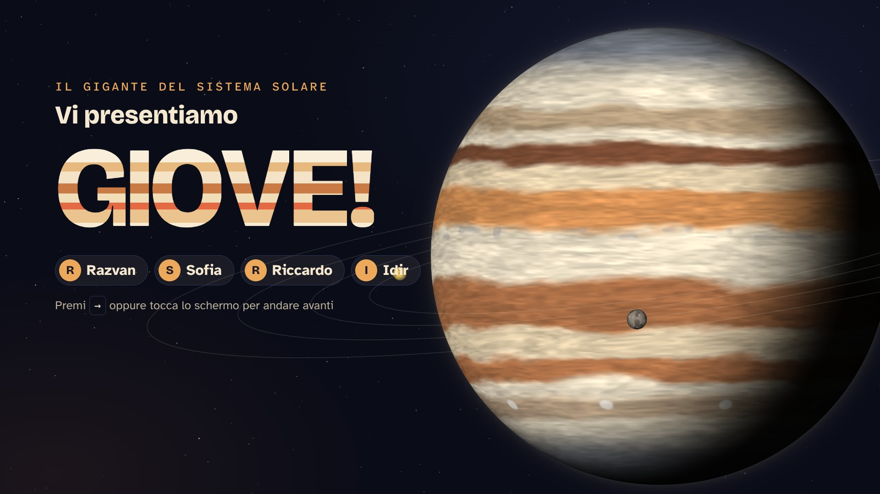
Notes:
Buongiorno a tutti! Siamo Razvan, Sofia, Riccardo e Idir e oggi vi presentiamo Giove, il pianeta più grande del Sistema Solare.

Slide 2
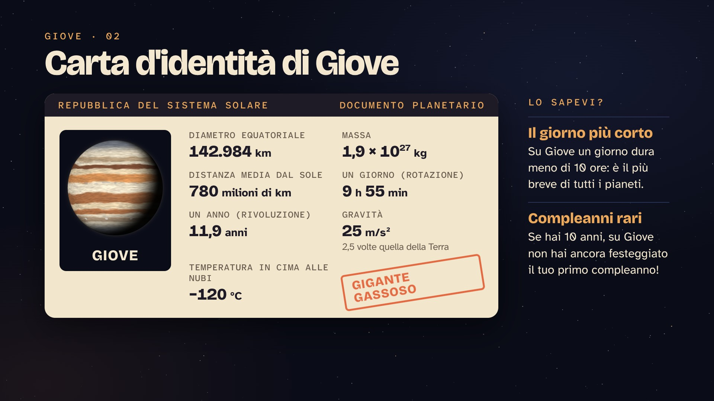
Notes:
Ecco la carta d'identità di Giove. Il diametro all'equatore è di 142.984 km. La massa è 1,9 × 10²⁷ kg, cioè 19 seguito da 26 zeri! Si trova in media a circa 780 milioni di km dal Sole. Un giorno su Giove dura 9 ore e 55 minuti, un anno dura 11,9 anni terrestri. La gravità è di 25 m/s², due volte e mezzo quella della Terra. In cima alle nubi la temperatura è di circa −120 °C: Giove non ha una superficie solida, quindi si misura lì.

Slide 3
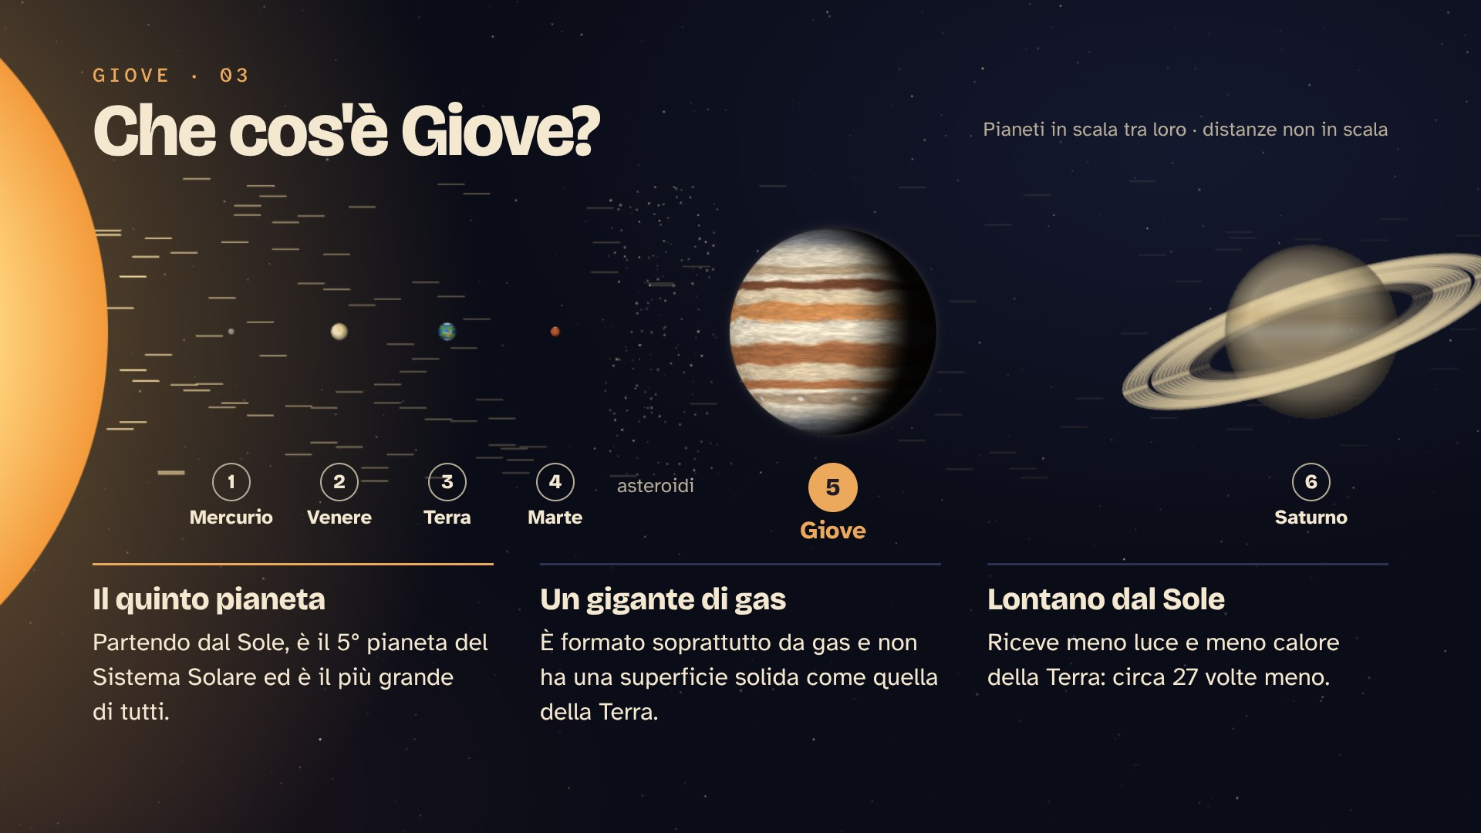
Notes:
Giove è il quinto pianeta del Sistema Solare, partendo dal Sole, ed è il pianeta più grande di tutti. È un pianeta gassoso, cioè formato soprattutto da gas, e non ha una superficie solida come quella della Terra. Giove è molto lontano dal Sole e per questo riceve meno calore e luce rispetto alla Terra: circa 27 volte meno. Guardate le scie di luce: più si allontanano dal Sole, più diventano deboli.

Slide 4
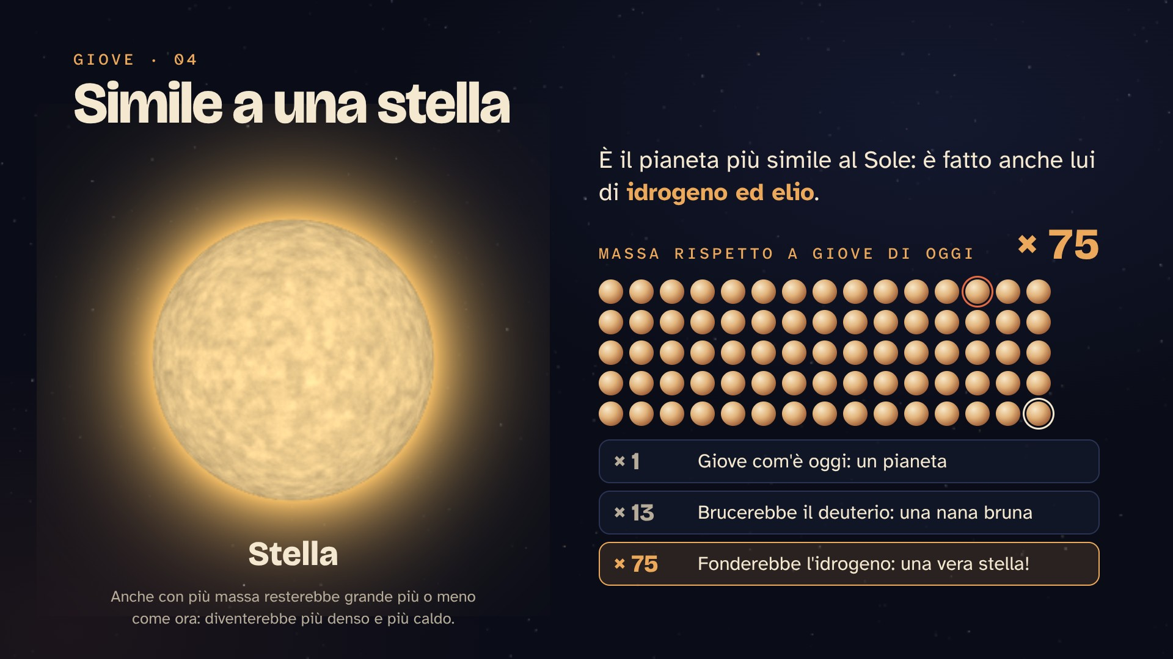
Notes:
Giove è il pianeta più simile al Sole per composizione: è fatto soprattutto di idrogeno ed elio. Per fondere l'idrogeno e diventare una stella dovrebbe essere circa 75 volte più massiccio. Gli basterebbe invece essere 13 volte più massiccio per bruciare il deuterio e diventare una nana bruna. (Cliccate su × 1, × 13 e × 75 per mostrare i tre casi; da sola l'animazione li ripete in ciclo.)

Slide 5
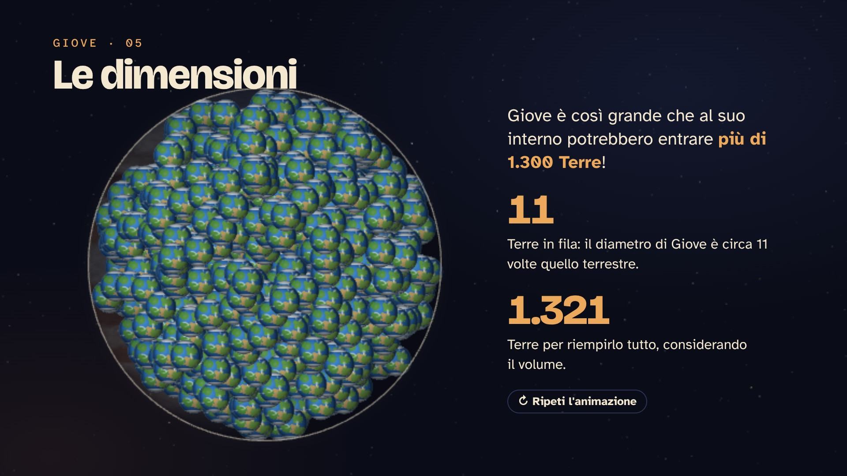
Notes:
Giove è così grande che al suo interno potrebbero entrare più di 1.300 Terre, considerando il volume. Il suo diametro è circa 11 volte quello terrestre. Prima mettiamo 11 Terre in fila da un lato all'altro di Giove, poi lo riempiamo tutto di Terre.

Slide 6
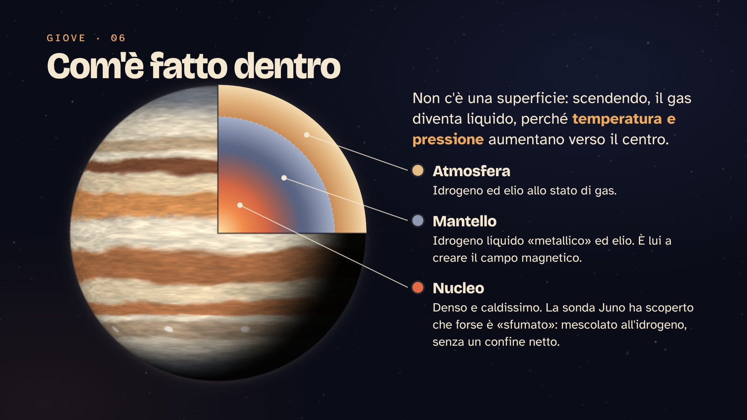
Notes:
Giove è composto principalmente da materia gassosa e liquida. Non c'è una superficie, solo un cambiamento graduale dall'atmosfera: le condizioni passano lentamente da gas a liquido, perché la temperatura e la pressione aumentano sempre di più verso il nucleo. Si pensa che Giove abbia un nucleo denso, ma la sua composizione esatta è sconosciuta. Grazie alla sonda Juno, oggi gli scienziati pensano che non sia una palla di roccia ben separata, ma un nucleo «sfumato», mescolato con l'idrogeno.

Slide 7
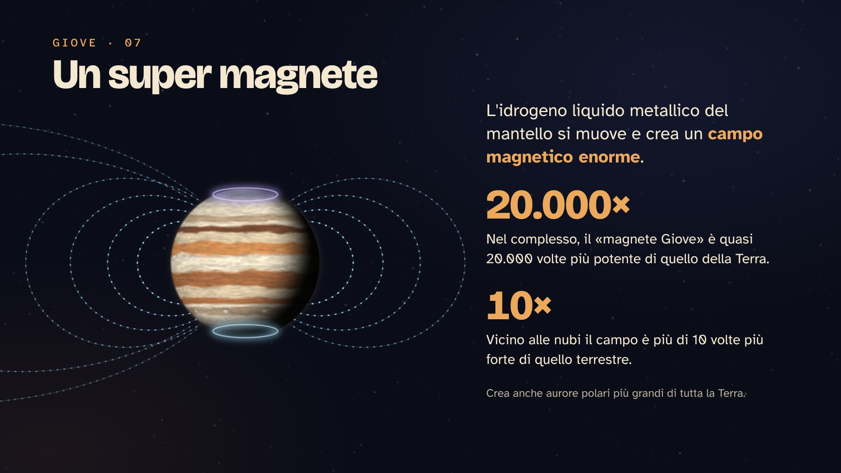
Notes:
L'idrogeno liquido metallico che si trova nel mantello è responsabile del campo magnetico di Giove, il più potente tra tutti i pianeti. Vicino alle nubi è più di 10 volte più forte di quello della Terra e, nel complesso, il «magnete Giove» è quasi 20.000 volte più potente del nostro. Questo campo magnetico crea aurore polari gigantesche.

Slide 8
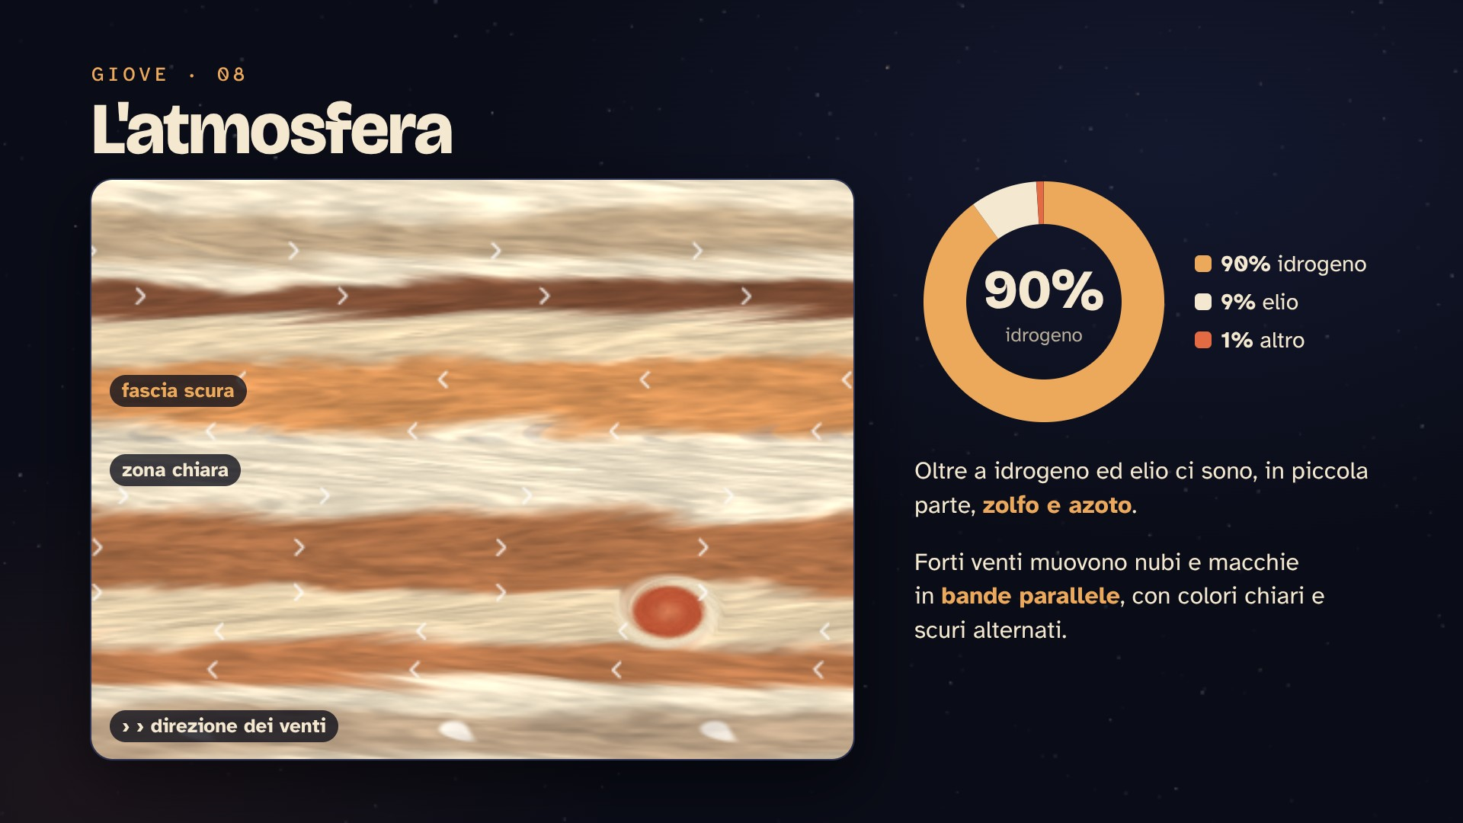
Notes:
L'atmosfera di Giove è composta principalmente dal 90% di idrogeno, dal 9% di elio e, in misura minore, da zolfo e azoto. A causa di forti venti, nell'atmosfera si vedono nubi e macchie che si muovono in bande parallele, alternando colori chiari e scuri. Le frecce mostrano che i venti di bande vicine soffiano in direzioni opposte.

Slide 9
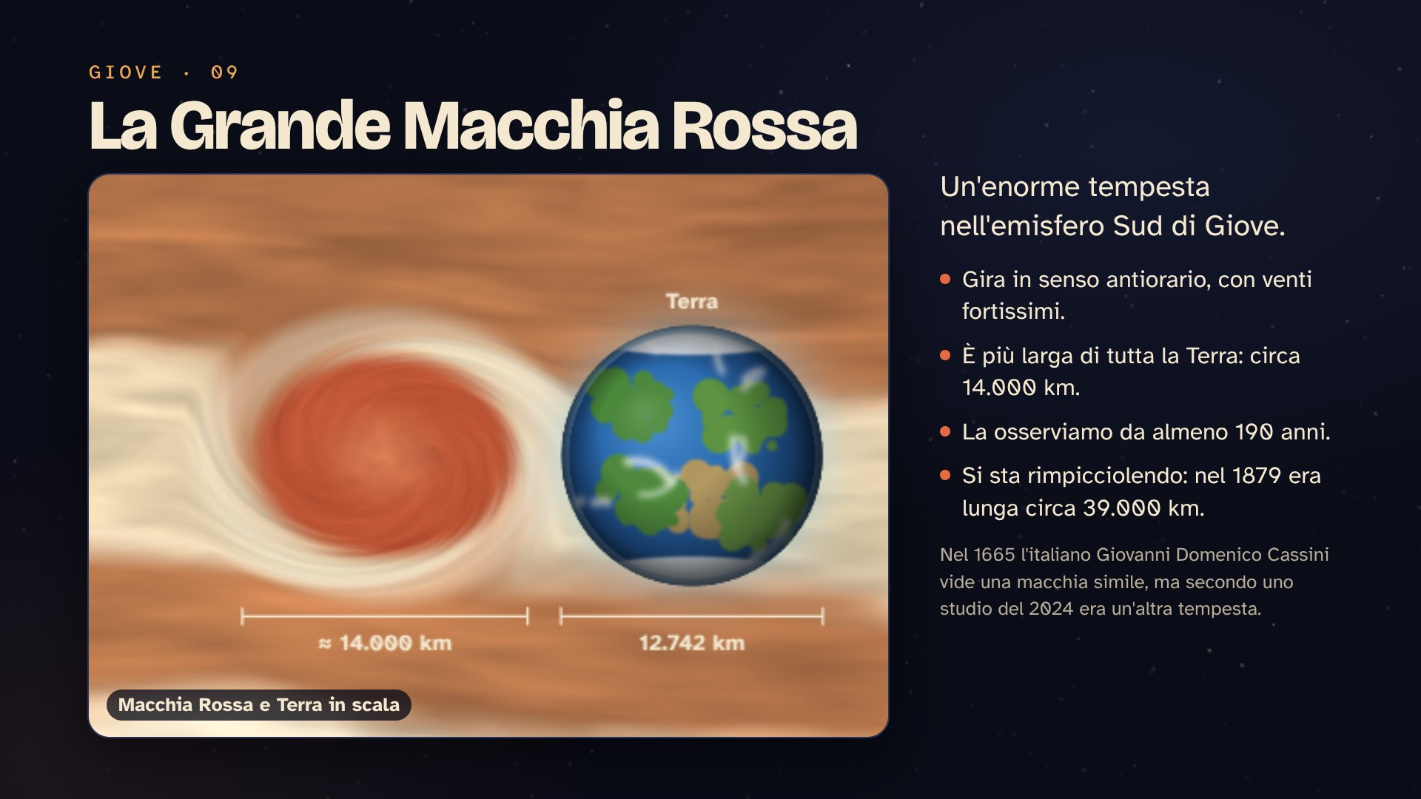
Notes:
Nell'atmosfera ci sono strutture ovali che assomigliano a cicloni. La più famosa è la Grande Macchia Rossa: una tempesta enorme nell'emisfero Sud di Giove, più larga di tutta la Terra. La osserviamo da almeno 190 anni. Nel 1665 l'astronomo italiano Giovanni Domenico Cassini vide una macchia simile, ma secondo uno studio del 2024 si trattava di un'altra tempesta.

Slide 10
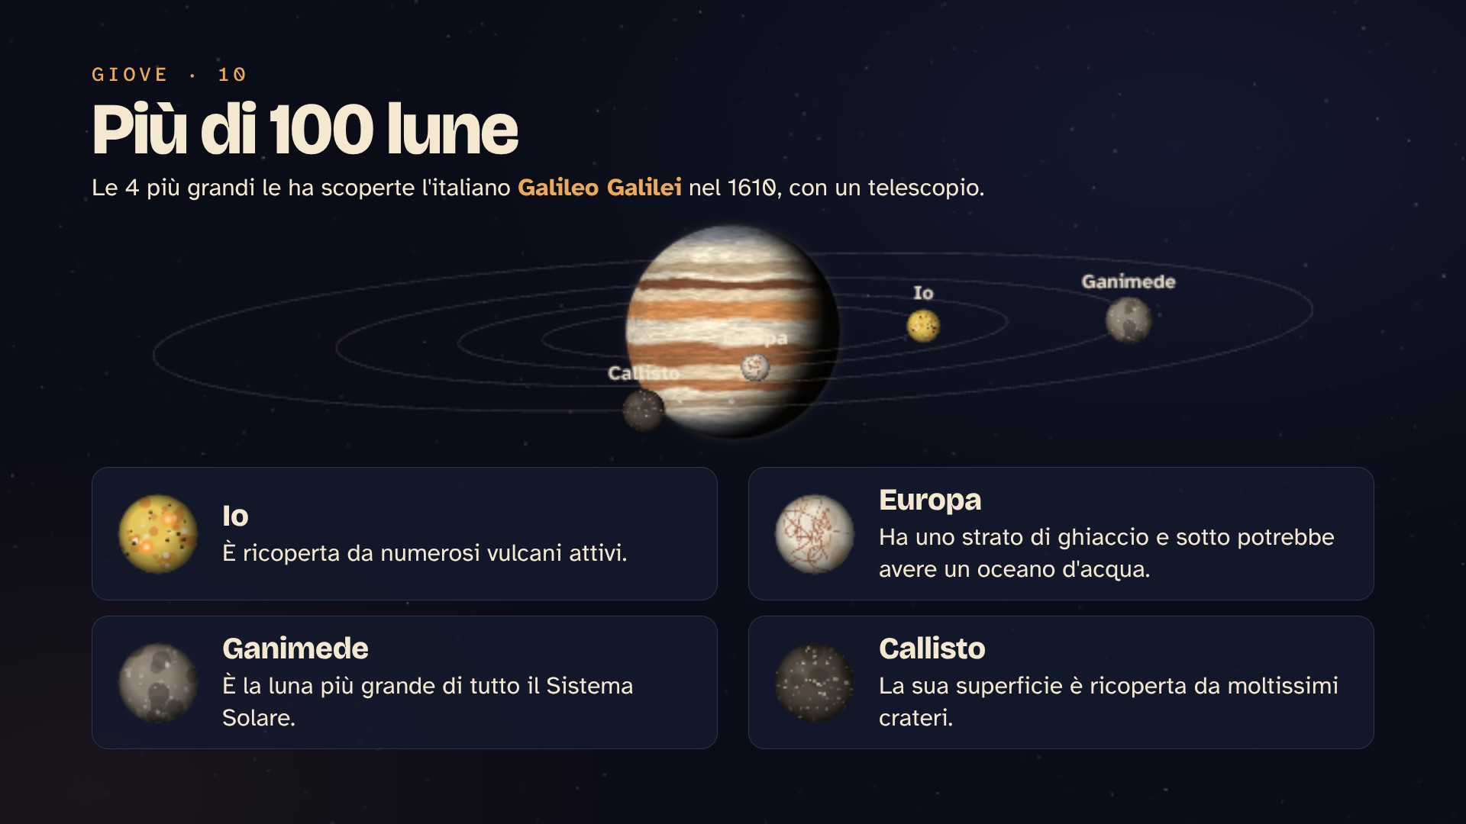
Notes:
Giove ha più di 100 lune conosciute. Le quattro più grandi furono osservate nel 1610 dall'astronomo italiano Galileo Galilei, grazie a un telescopio. Si chiamano: Io, ricoperta da numerosi vulcani attivi; Europa, ricoperta da uno strato di ghiaccio, che potrebbe avere un oceano d'acqua sotto la superficie; Ganimede, la luna più grande di tutto il Sistema Solare; Callisto, la cui superficie è ricoperta da moltissimi crateri. Nell'animazione le lune girano con le velocità vere, accelerate: Io è la più veloce, Callisto la più lenta.

Slide 11
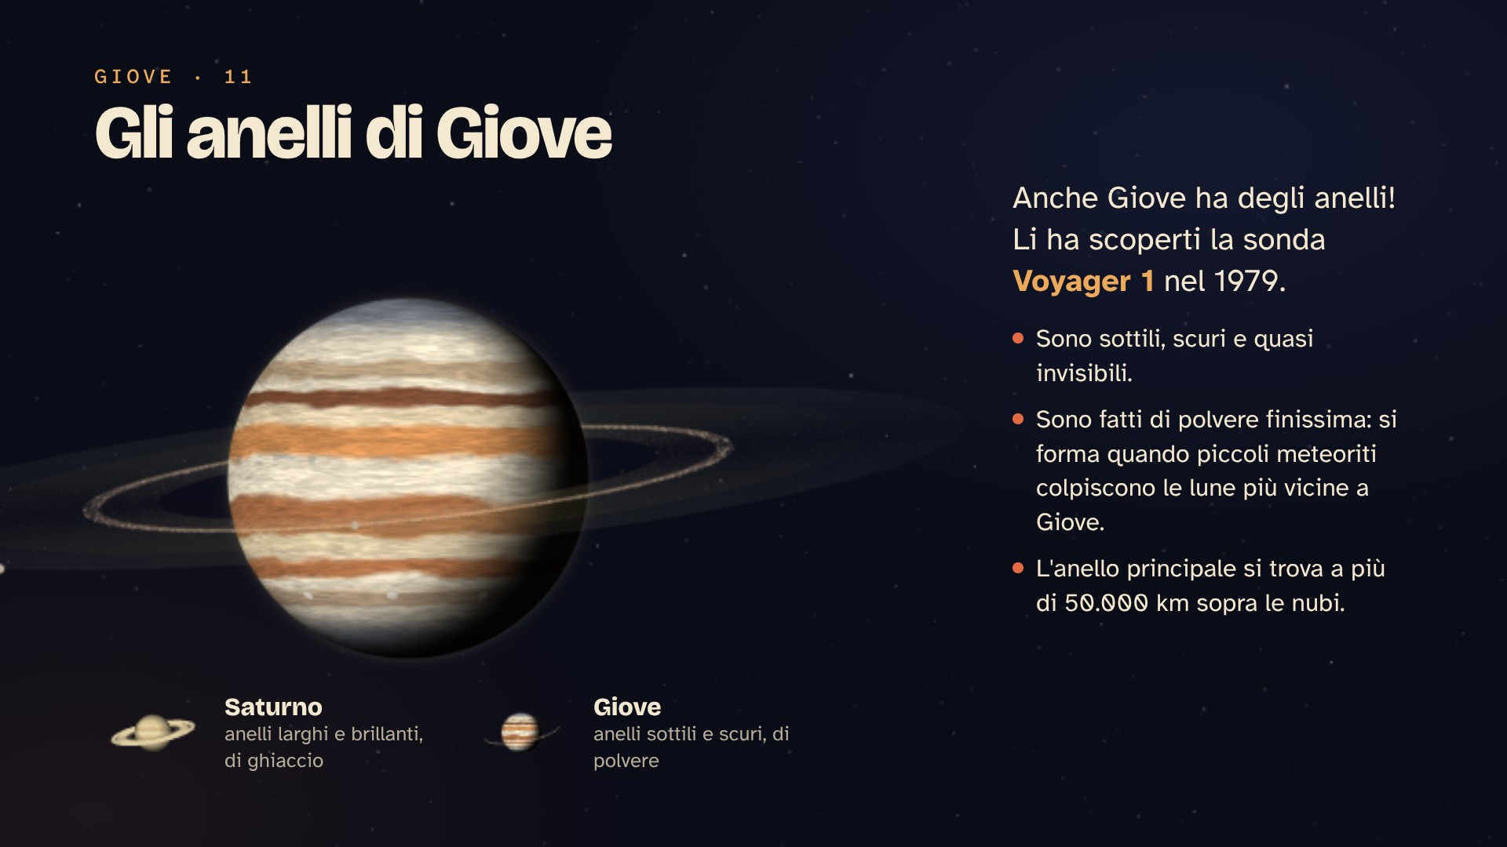
Notes:
Le sonde inviate per osservare il pianeta hanno scoperto che Giove è circondato da un sistema di anelli: la prima a vederli è stata la Voyager 1, nel 1979. Sono sottili, scuri e quasi invisibili, molto diversi da quelli di Saturno. Sono fatti di particelle di polvere piccolissime, che si formano quando piccoli meteoriti colpiscono le lune più vicine a Giove: guardate i lampi nell'animazione. L'anello principale si trova a più di 50.000 km sopra le nubi.

Slide 12
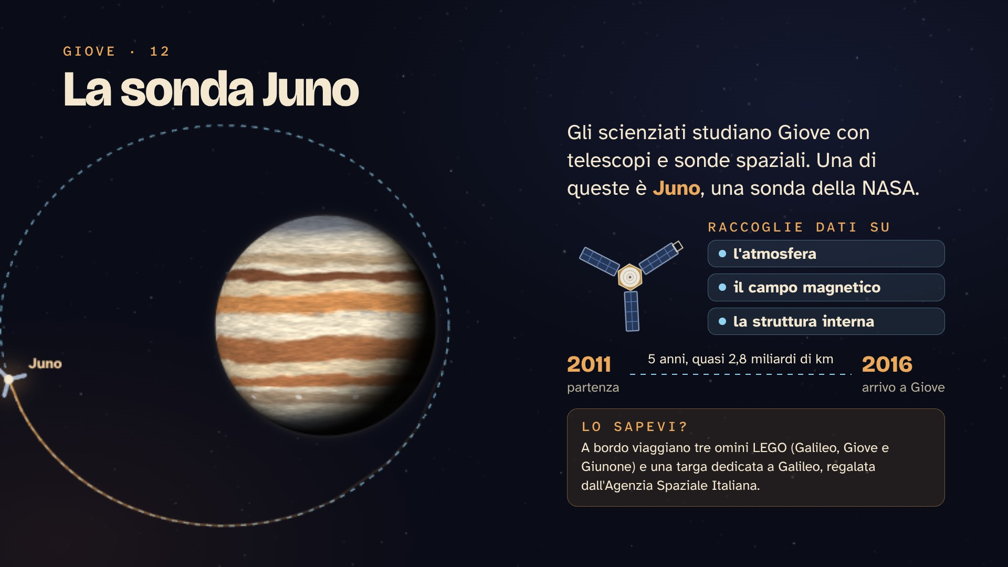
Notes:
Gli scienziati studiano Giove con telescopi e sonde spaziali. Una di queste è Juno, una sonda della NASA arrivata vicino al pianeta nel 2016. Juno raccoglie informazioni sulla sua atmosfera, sui suoi campi magnetici e sulla sua struttura interna. Il disegno gira perché Juno ruota davvero su se stessa, 2 volte al minuto. La linea tratteggiata è la sua orbita: passa vicinissima a Giove, sopra i poli, e poi si allontana. Curiosità: a bordo ci sono tre omini LEGO (Galileo, Giove e Giunone) e una targa dedicata a Galileo, regalata dall'Agenzia Spaziale Italiana.

Slide 13
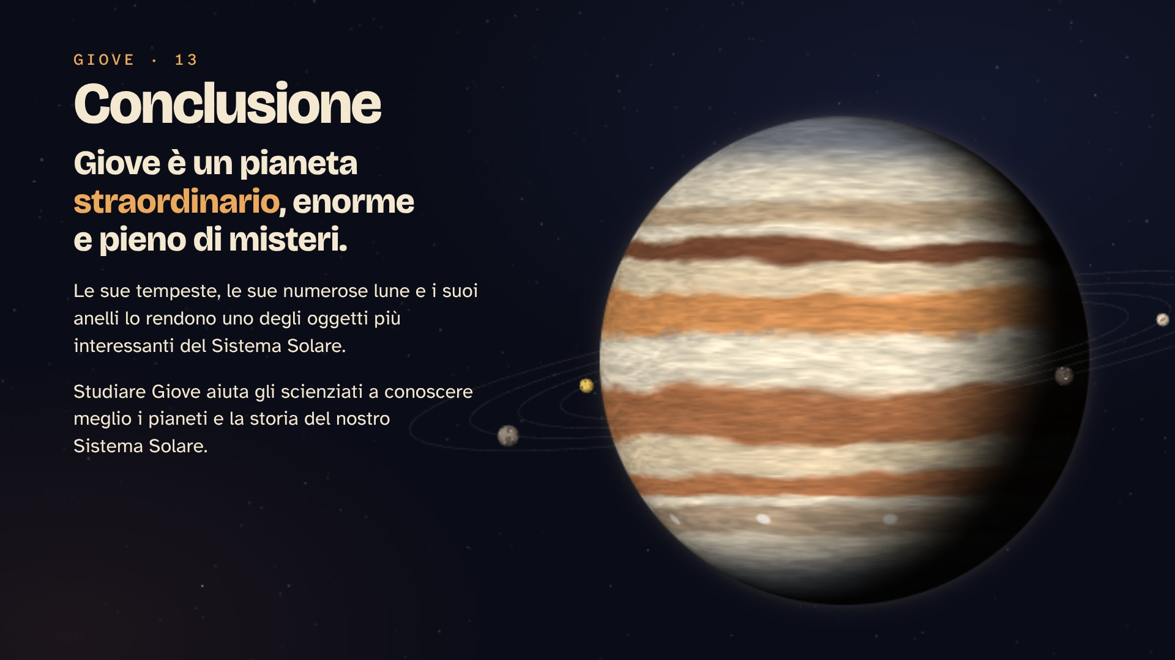
Notes:
Giove è un pianeta straordinario, enorme e pieno di misteri. Le sue tempeste, le sue numerose lune e i suoi anelli lo rendono uno degli oggetti più interessanti del Sistema Solare. Studiare Giove aiuta gli scienziati a conoscere meglio i pianeti e la storia del nostro Sistema Solare.

Slide 14
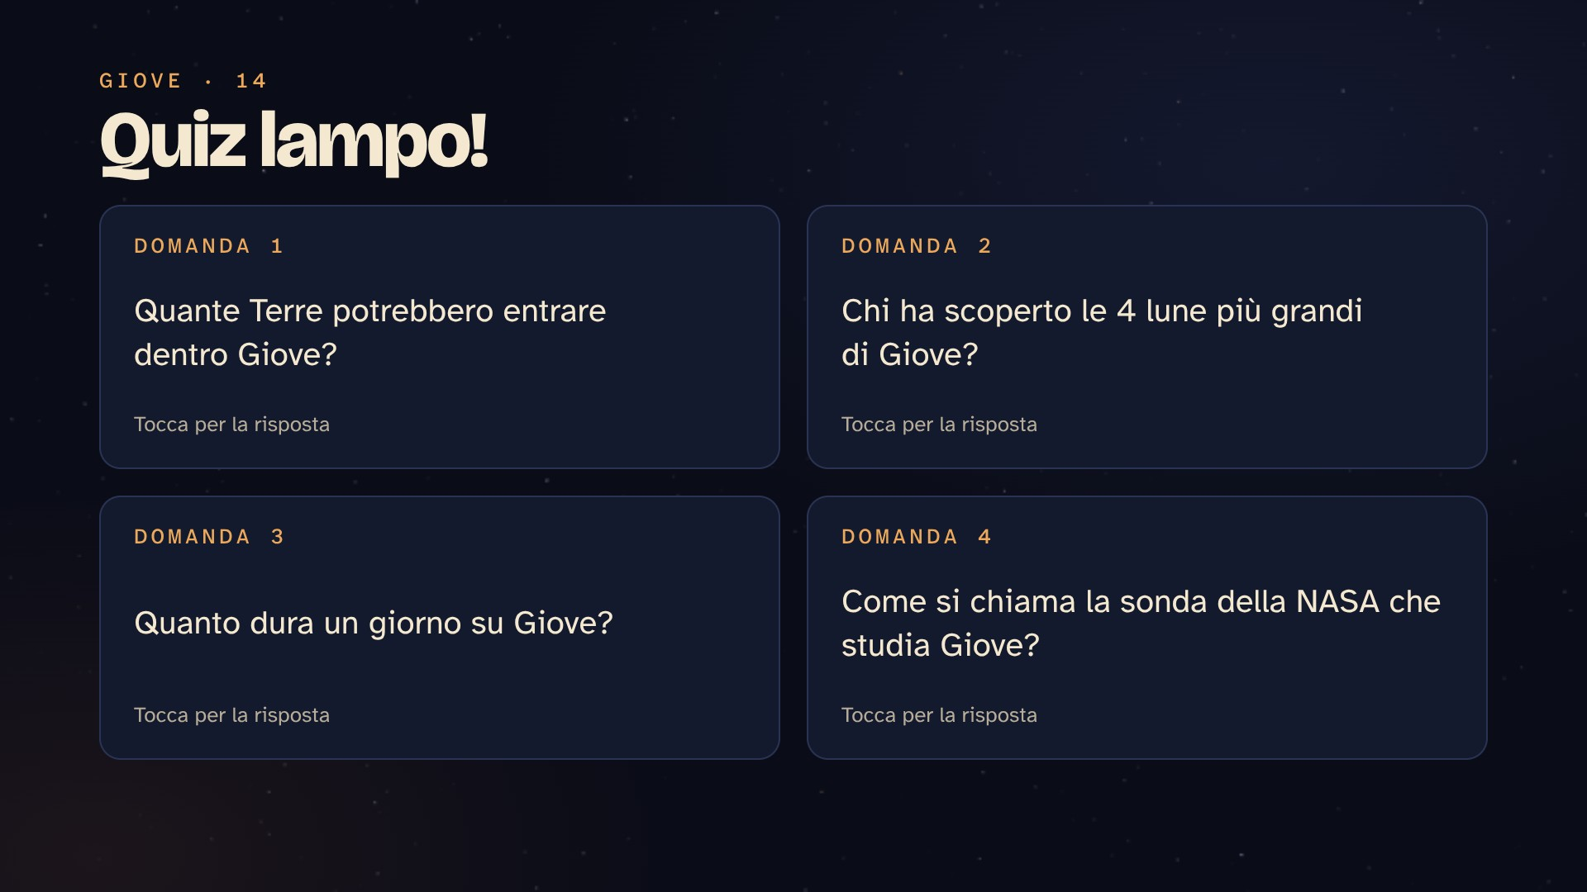
Notes:
Ora tocca a voi! Leggiamo le domande e lasciamo rispondere i compagni, poi tocchiamo la carta per scoprire la risposta giusta.
Risposte: 1) Più di 1.300 Terre. 2) Galileo Galilei, nel 1610. 3) 9 ore e 55 minuti. 4) Juno.

Slide 15
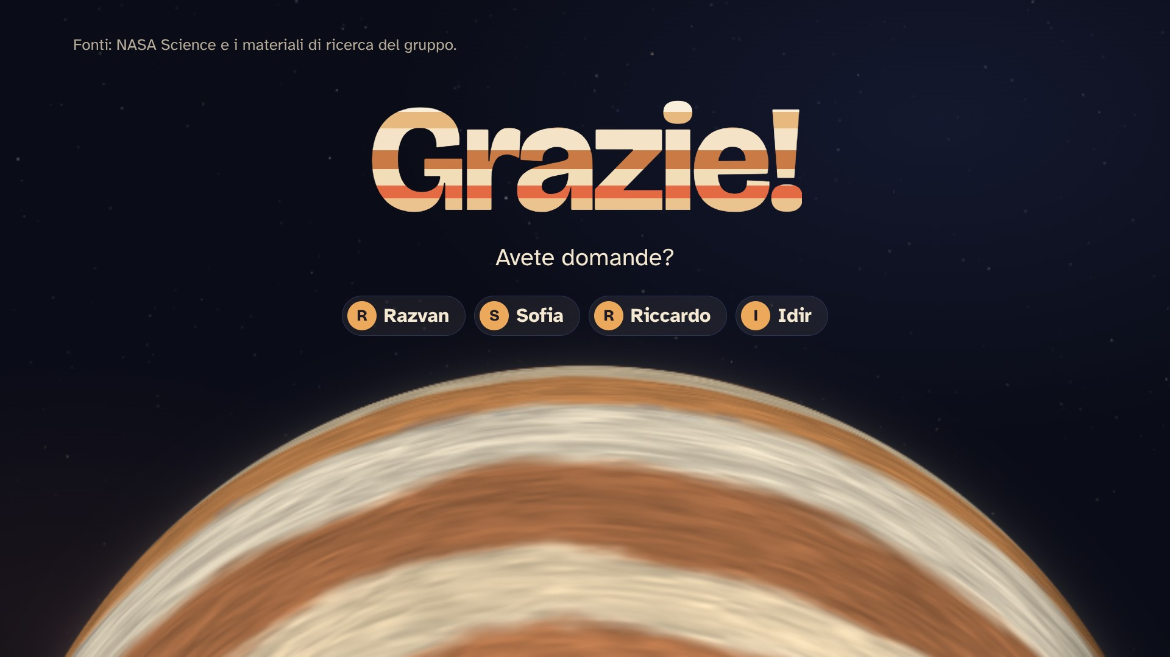
Notes:
Grazie per l'attenzione! Avete domande?

